Slide 1
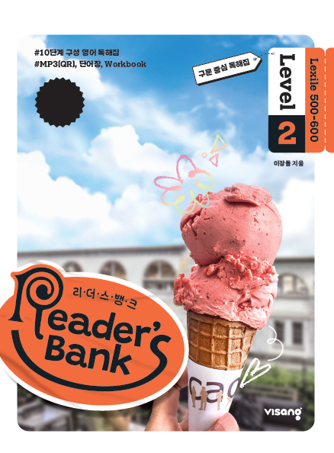

수업용
Grammar+
추가 Drill 문제
Unit 02
01 부사처럼 쓰이는 to부정사 (목적)
02 부사처럼 쓰이는 to부정사 (감정의 원인)

Slide 2
Unit 02 Grammar p.24
Reader’s Bank_Level 2
01 부사처럼 쓰이는 to부정사 (목적)
We go to school to study.
우리는 공부하기 위해서 학교에 간다.
! to부정사는 부사처럼 쓰여 ‘~하기 위해서’라는 목적의 뜻을 나타낼 수 있다.
02 부사처럼 쓰이는 to부정사 (감정의 원인)
I’m happy to meet you.
나는 너를 만나서 기쁘다.
! 감정을 나타내는 형용사(happy, glad, sad, surprised 등) 뒤에 쓰인 to부정사는 ‘~해서’라는 뜻으로
감정의 원인을 나타낼 수 있다.

Slide 3
Unit 02 추가 Drill 문제
Reader’s Bank_Level 2
A 다음 괄호 안에서 어법상 알맞은 것을 고르시오.
1 She went shopping ( buy / to buy ) new clothes.
2 I felt sad ( hearing / to hear ) the bad news.
3 He searches his room ( finds / to find ) his pencil.
B 다음 문장에서 어법상 틀린 부분을 바르게 고치시오.
4 They took the subway get there. ________ → ________
5 My mom looked surprised receive a gift. ________ → ________

Slide 4
Unit 02 추가 Drill 문제
Reader’s Bank_Level 2
A 다음 괄호 안에서 어법상 알맞은 것을 고르시오.
1 She went shopping ( buy / to buy ) new clothes.
2 I felt sad ( hearing / to hear ) the bad news.
3 He searches his room ( finds / to find ) his pencil.
B 다음 문장에서 어법상 틀린 부분을 바르게 고치시오.
4 They took the subway get there. ________ → ________
5 My mom looked surprised receive a gift. ________ → ________
get
to get
receive
to receive

